Slide 1

软件工程G17组第一次小组作业 打豆豆
组长：32001266李时博
组员：32001258范伟
组员：320001160秦思豪

Slide 2
目录
简介
技术环境
组员分工及评价
参考文献

Slide 3
一、简介

Slide 4
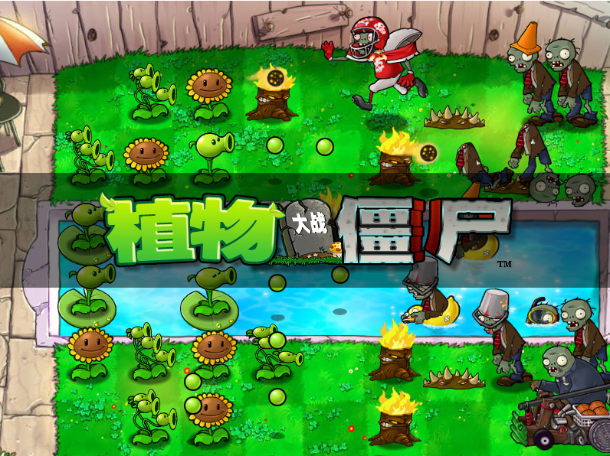
设计背景
植物大战僵尸是由PopCap Games为Windows、Mac OS X、iPhone OS和 android系统 开发，并于2009年5月5日发售的一款游戏①。右下角的游戏界面曾陪我们中的大部分人度过了一段美好的时光，出于对曾经游戏的怀念以及其游戏机制的特色，我们组决定制作一款类似的游戏。

Slide 5
玩法介绍
屏幕外将随机生成不同种类的怪物并攻击玩家
玩家可以在固定位置上摆放不同种类的单位
击败怪物可获得游戏货币
游戏货币可用于购买单位增强玩家实力

Slide 6
游戏机制
游戏难度随关卡进度递增
玩家可将通关数记录放入排行榜
排行榜将根据记录通关数对玩家进行排名

Slide 7
二、技术环境

Slide 8
框架：
javafx开发框架
前端部分：
用html5和js开发前端
后端部分：
用java实现后端API接口
运行环境：
Windows
编程环境：
eclipse、IDEA
团队协作工具：
GitHub

Slide 9
预算与资源分配
预算：
域名费用：9元/年
云服务器：34.7/月
资源分配:
每位组员使用各自的笔记本电脑

Slide 10
会议纪要
时间：
2022年10月12日下午8时
地点：
寝室（线上腾讯会议）
参会人员：
李时博、范伟、秦思豪
主持人：
李时博
记录人：
秦思豪
会议内容：
会议由李时博、范伟、秦思豪轮流进行发言、研后纪要如下：
1、会议就上周小组作业完成情况做总结，合理安排和调整任务分工。
2、探讨github,project等工具的使用，对各自经验进行交流和总结。
3、要求每个人继续做好各自的工作。
4、督促所有小组成员尽快完成各自当下任务。

Slide 11
三、组员分工及评价
李时博：项目开发计划书并研究可行性（90）
秦思豪：ppt制作与完善（91）
范伟： 项目计划安排（92）

Slide 12
四、参考文献
https://blog.csdn.net/m0_73184382/article/details/126217623?spm=1001.2014.3001.5501CSDN 植物大战僵尸2022/10/12 22:26

